Slide 1
基于卷积神经网络的 音频场景分类方法研究
导师：李灿平
专业：信息与通信工程
姓名：孙凌山
学号：2016020673
Notes:
老师们大家下午好，我今天的答辩题目是。。。

Slide 2
目录
研究的目的及意义
音频场景分类概述
基线系统
基于CNN的ASC系统
改进系统
结论与展望
Notes:
我要讲述的分为五个部分，将从研究的目的和意义讲起，再概括的讲音频场景分类的一般流程和发展。然后介绍论文中的三个系统，即基线系统、基本系统和改进系统。

Slide 3
1. 研究的目的及意义

Slide 4
音频处理任务
定义：借机器辅助人们从声音中提取出信息
涵盖：语音识别、音频指纹、音乐标记、音频场景分类等
优势：相比于同为多媒体信息的图像，音频文件的采集不受光线环境、视觉障碍的限制，此外音频相对于图像占用的容量更少且处理速度更快
Notes:
本文研究的音频场景分类属于音频处理任务的一种，音频处理任务就是借助机器辅助人们从声音中提取出信息的过程，它包括了语音识别、音频指纹、音乐标记、音频场景分类等应用。进行音频处理的优势就在于音频相比于同为多媒体信息的图像，文件的采集不受光线环境、视觉障碍的限制，此外音频相对于图像占用的容量更少且处理速度更快。

Slide 5
什么是音频场景分类
音频场景分类 Acoustic Scene Classification（ASC）
研究目标：通过分析声音使设备能够理解其环境
Notes:
音频场景分类，英文为Acoustic Scene Classification，一般简写为ASC。用一句话概括，就是通过分析声音使设备能够理解其环境。我们生活中的场景通常，具有一定的音频规律。音频场景分类要做的就是根据录制得到的声音去判断目前所处的究竟是哪一种环境。接下来我们看一下音频场景分类的具体应用。

Slide 6
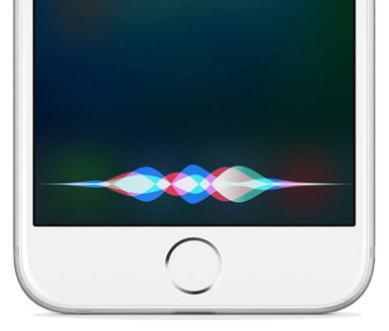
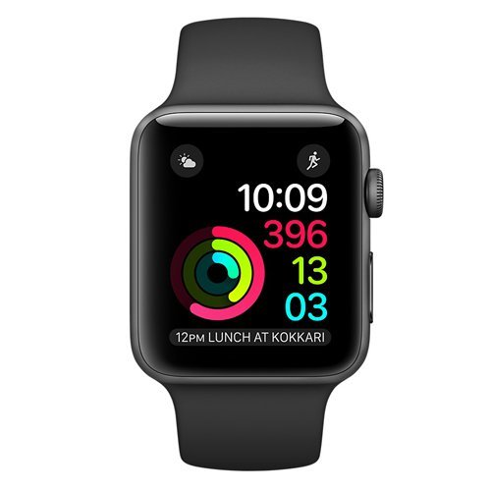
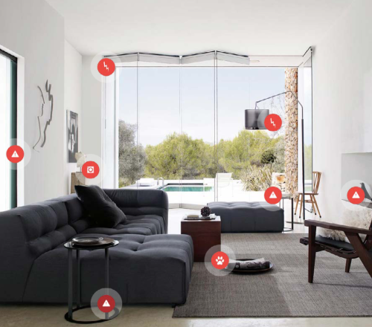
ASC的应用
个人语音助手
可穿戴设备
安防系统
Notes:
目前音频场景分类在许多领域方面都有了具体应用。如目前部分智能手机内置的语音助手，已经可以通过采集声音判断用户的环境，推送相应的信息，如Google assistant，苹果的Siri，微软的Cortana，这一应用中已经使用到了音频场景分类。类似的就是部分可穿戴设备也可以根据环境声音为用户提供相应的信息。此外，安防系统中也有着广泛使用，针对特殊的事件如破窗、抢劫、枪声。

Slide 7

应用举例
侵略检测
医疗检测
枪声检测
破窗检测
汽车警报
Notes:
我们以sound intelligence公司的产品为例，举例一个简单例子说明音频场景分类的具体应用。目前该公司主要有5个方面的应用，我们以医疗检测为例，其检测患者的异常声音如呻吟，摔倒等。虽然音频监测提升提供了患者的早期预警，但它也可能导致由环境噪声引起的误报。冲洗厕所，防雨窗户，雷声，音乐和警报器等声音很容易引发警报。其中核心的音频场景分类算法区分了哪些声音需要注意，哪些声音不需要注意。此举可滤除无关的噪音，减少误报并提高运营效率。通过引入医疗检测，护工有更多时间提供护理，减少不必要的进入病房检查，避免打扰患者且为患者提供更好的隐私，通过提高员工效率节省成本。

Slide 8
为什么要用卷积神经网络做ASC
卷积神经网络即使在有限的数据集和简单的数据增强下也可以有效应用于环境声音分类任务
可用数据集规模的显著增加很可能大大提高训练模型的性能
优秀的卷积神经网络ASC模型常常超过人类的分类水准
Notes:
本文主要研究卷积神经网络作为ASC分类器的应用。这里先说明为什么要用卷积神经网络。有三点原因。1.卷积神经网络属于深度学习中的一种重要结构，将它应用在音频场景分类中时，即使在有限的数据集和简单的数据增强下也可以有效应用于环境声音分类任务，2. 且可用数据集规模的显著增加很可能大大提高训练模型的性能。3. 此外，一般人们分辨声音场景的准确率在70%左右，设计优秀的卷积神经网络模型常常可以大幅超过人类的分类水准。

Slide 9
2. 音频场景分类概述
Notes:
接下来是第二部分，我们会先讲述音频场景分类的基本流程，再将这一领域的发展。

Slide 10
传统的音频分类方法
提出者 | 年份 | 方法
Sawhney and Maes | 1997 | 递归神经网络+KNN
Clarkson et al. | 1998 | HMM
Peltonen et al. | 2001 | 心理学，人类感知
Eronen et al. | 2003 | MFCC+GMM
Eronen et al. | 2006 | 过零率+KNN/HMM
Krijnders and Holt | 2013 | 发声特征
Notes:
自1997年MIT媒体实验室首次进行了ASC的研究。传统的ASC方法的分类器大多采用的是GMM、HMM这类的机器学习方法。且各研究者的侧重点都有所不同，有些是针对机器学习分类器的选取做研究，有将研究重点放在了提取的特征上，如过零率，发生特征。更有些研究者专注心理学中人们对不同场景的感知因素。

Slide 11
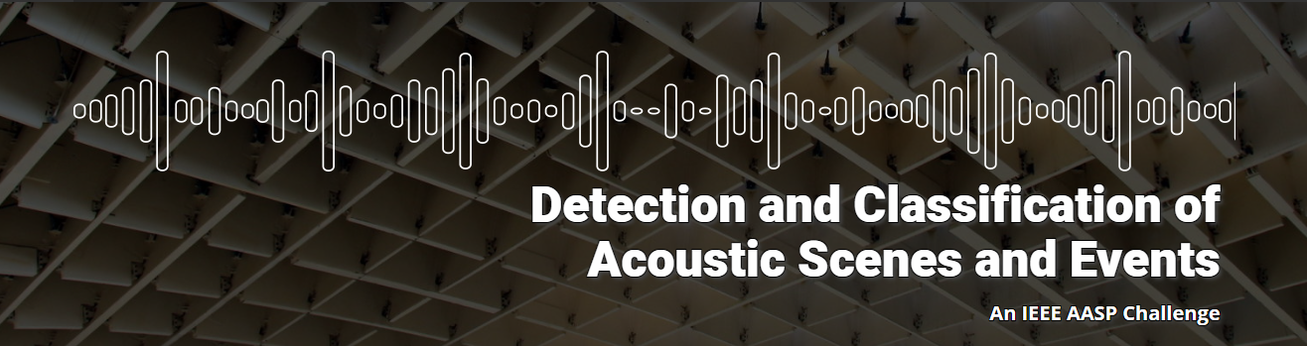
DCASE比赛
比赛赞助商
Notes:
由于研究界缺乏协调一致的标准来评估和测试解决这个问题的算法，在2013年IEEE音频和声学信号处理（AASP）联合举办了这个比赛，旨在测试和比较ASC和事件检测与分类算法。本文所使用的数据集来自该比赛在2017年的数据，后面会详细介绍。
目前已经有13、16、17、18届的结果，19届目前正在举行。此比赛在开办以来受到了全世界本领域研究者的关注，参赛人数逐年增加。在这个挑战赛中，主办方团队采集了大量高质量的音频文件用于比赛，且每一年除了基本的音频场景分类任务以外，还包括其他丰富的挑战项目，诸如日常生活中的音频事件检测、稀有音频事件检测、鸟类音频检测等。过去几年来，本挑战赛中已经提出了许多音频场景分类及音频事件检测技术，对整个音 频场景分类领域的发展做出了极大的贡献。其中音频场景分类从一开始就是一项受欢迎的任务，在过去的几年中，参与者数量最多。且自2016年后，深度学习方法成为了该项比赛的主流方法。

Slide 12
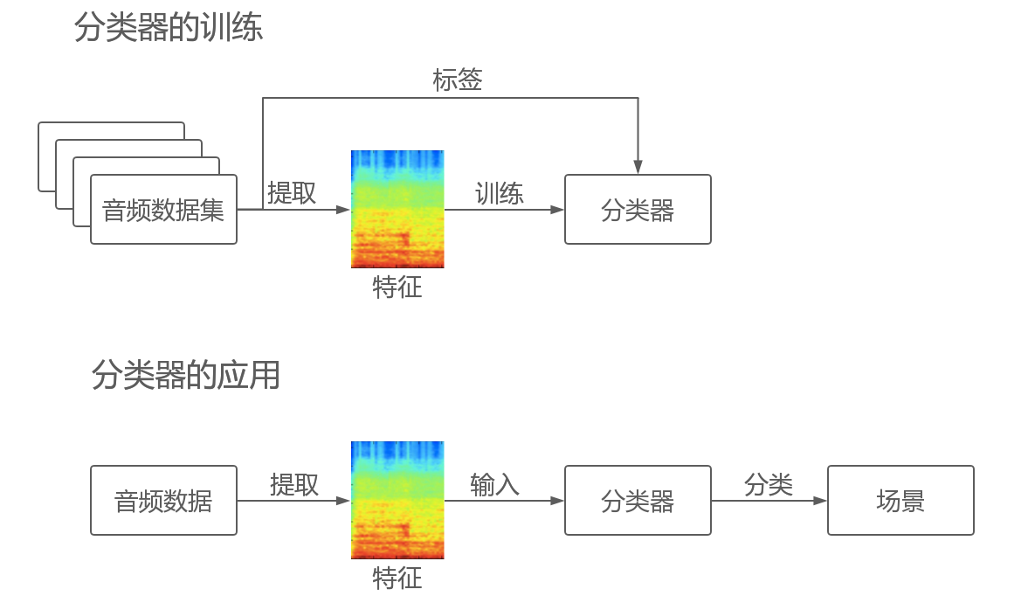
音频场景分类的基本流程
Notes:
音频场景分类的核心在于得到一个性能良好的分类器。在经过录音设备录制得到源音频文件后，通过音频场景分类技术，将不同音频通过特征提取以得到对应的特征，再根据这些特征进行音频场景的建模，即构造一个分类器。分类器在学习到充分样本后，会根据提取到的音频特征判断所属的音频场景类别。

Slide 13
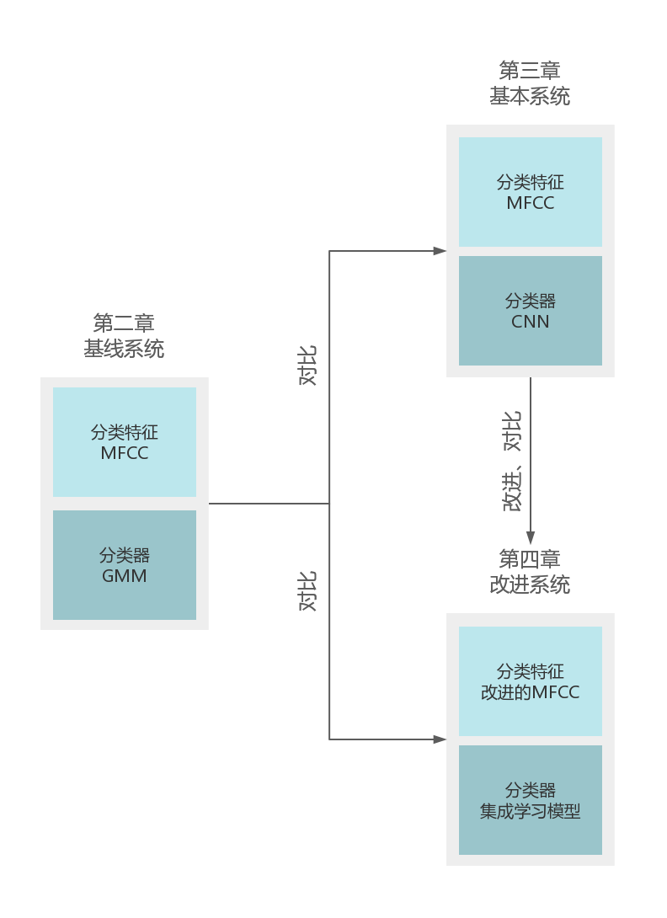
本文的研究内容
1. 基于GMM设计并实现一个ASC基线系统，作为对照
2. 设计并实现一个基于CNN的ASC系统，并分析其性能
3. 改进之前的CNN系统，使之分类准确率足够好

Slide 14
数据集介绍
沙滩 | 图书馆
公交 | 地铁站
咖啡/餐馆 | 办公室
汽车 | 公园
市中心 | 小区
森林小径 | 火车
杂货铺 | 电车
家
TUT Acoustic Scenes 2017
坦佩雷理工大学音频研究小组
15个场景类别
开发集：4680个音频（30S）
测试集：1620个音频（10S）
双声道音频

Slide 15
3. 基线系统
Notes:
基线系统设计是为了与后面CNN的系统做对比

Slide 16
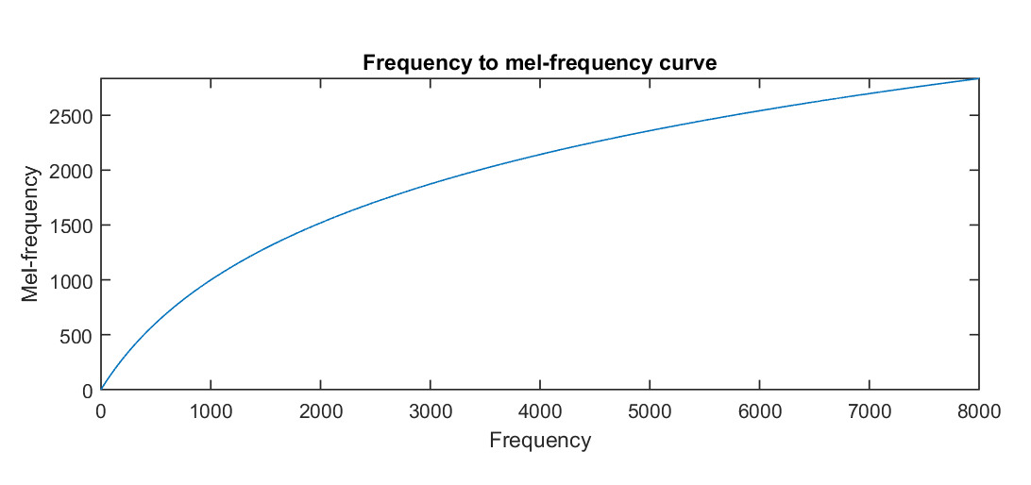
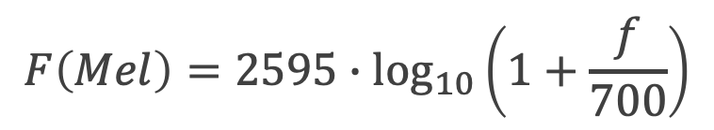
重要特征：梅尔频率倒谱系数（MFCC）
Mel频率描述了人耳频率的非线性特性
$$F\left(Mel\right)=2595∙\log_{10}\left(1+\frac{f}{700}\right)$$
Mel频率与线性频率的关系
Notes:
作为当今ASC最常用的特征，MFCC的频带划分是在梅尔刻度上等距划分的。与常规对数倒谱中的线性间隔频带相比，MFCC 频带更接近人类的听觉系统。且通过 MFCC 的处理，通常将许多复杂的特征用十几个简洁系数描述，加速了特征提取的速度。

Slide 17
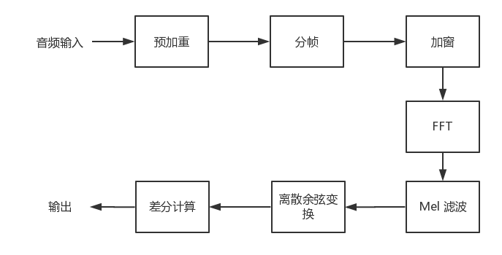
MFCC特征提取步骤
Notes:
本文的MFCC提取基于Pyhon.librosa

Slide 18
基线系统的分类器：GMM
GMM进行音频场景分类的核心思想：
1. 音频类与类之间的音频特征相互独立
2. 音频特征均服从相同的正态分布。
3. 可将多个类的正态分布按照一定权重进行组合，代表整体分布
Notes:
GMM 即高斯混合模型，是表示为高斯分量密度加权和的参数概率密度函数。目前GMM已经广泛应用于语音识别、音频场景分类、音频事件检测、音频检索等领域，得到了研究人员的广泛的认可。基线系统使用GMM作为分类器，可以很快就得出结果

Slide 19
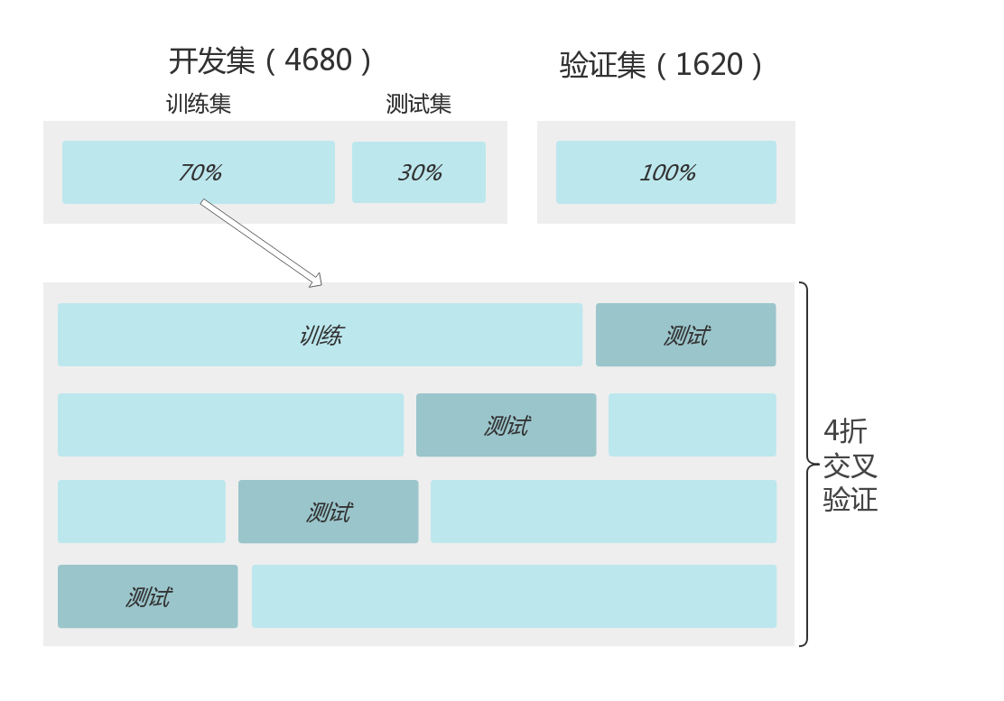
数据集的处理
Notes:
开发集包含 4680 个 音频文件，每类场景的文件数皆为312个。其中大约 70%的数据用于训练音频场景分类模型，剩下约30%用作测试。验证集中，共有1620个音频文件，其中每类音频文件108个 。由于样本量较小，在训练阶段为了充分利用数据，将数据集等分为四份，其中每一份中各类型音频比例与总数据集一致。保证了可以生成四组不同的训练与测试集。

Slide 20
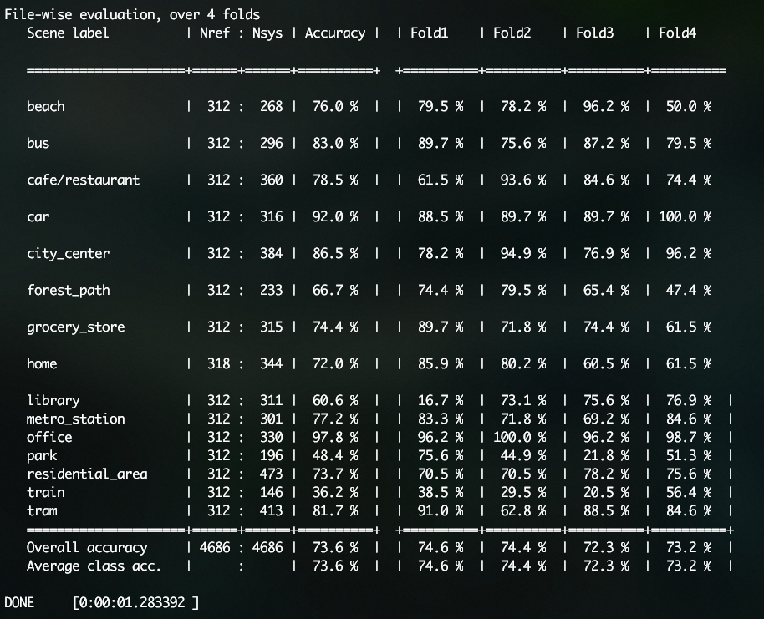
基线系统运行结果截图

Slide 21
场景 | 开发集 | 验证集
沙滩 | 76.0 | 30.6
公交 | 83.0 | 41.7
咖啡/餐馆 | 78.5 | 61.1
汽车 | 92.0 | 57.4
市中心 | 86.5 | 79.6
森林小径 | 66.7 | 81.5
杂货铺 | 74.4 | 61.1
家 | 72.0 | 96.3
图书馆 | 60.6 | 23.1
地铁站 | 77.2 | 94.4
办公室 | 97.8 | 69.4
公园 | 48.4 | 15.7
小区 | 73.7 | 80.6
火车 | 36.2 | 63.0
电车 | 81.7 | 55.6
平均 | 73.6 | 60.7
开发集与验证集分类准确率对比
Notes:
该结果用作与后面两个系统进行对比，可以观察到验证阶段新数据带来的随机性会导致分类性能的下降。

Slide 22
4. 基于CNN的ASC系统
Notes:
接下来是本文的第四部分，该系统由称为基本系统

Slide 23
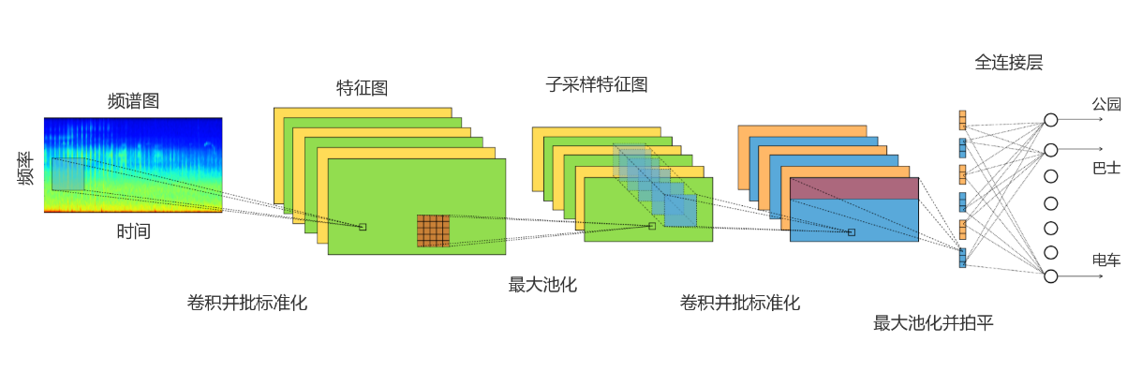
基本系统的网络结构
两层卷积模块
ReLU激活函数
批标准化
Adam优化算法
Dropout机制
Notes:
基本系统依然采用的是MFCC作为特征，不再赘述。卷积神经网络部分由两层卷积模块组成。此外在每层卷积结束后还引入了批标准化，使得输入特征分布之间具有相同的均值和方差，去除了特征之间的相关性。减缓了内部协变量转换过程，使训练收敛时间大大减少。引入了Dropout机制防止过拟合，使训练加速。网络模型优化算法选取流行的Adam optimizer。激活函数为ReLU。

Slide 24
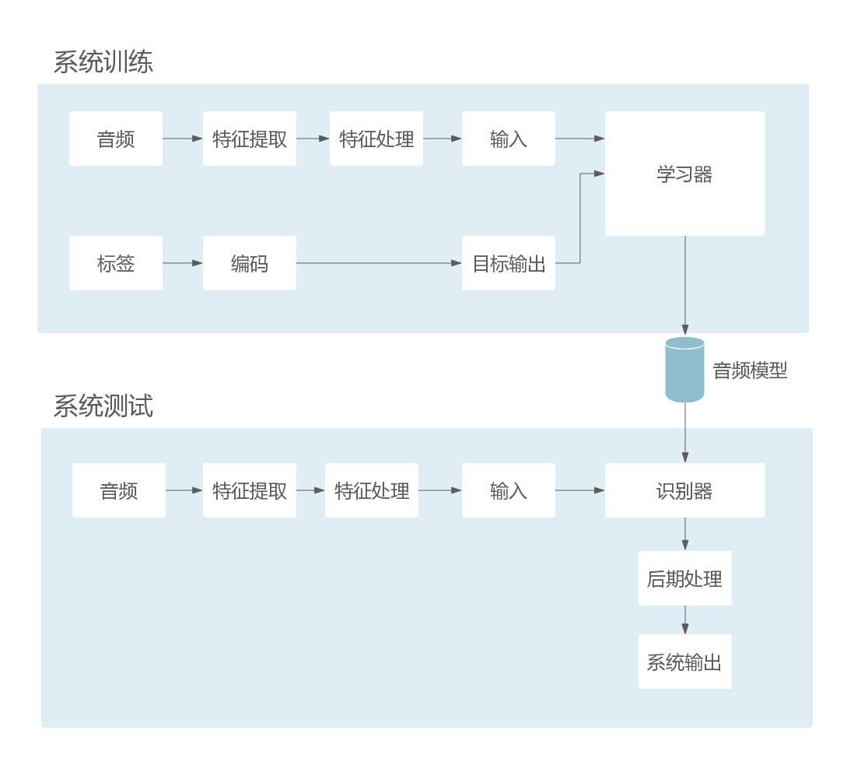
基于CNN的ASC流程
Notes:
基本系统主要包括了训练和测试两个部分。系统训练包括两个阶段。第一阶段称为非完全训练，首先将整个训练数据分 成两个子集:一个用于训练，一个用于测试。每个迭代周期都会将训练频谱图收集到分类特征列表中，以便在序列分类之前随机改变它们并对其进行时移，这样做是为了增加输入可变性。然后，每隔固定迭代周期检查训练和测 试集上的分段性能。检查后，如果分段验证分数得到改善，将保存网络参数。最后，如果在足够长的迭代周期之后(本文取 15)没有记录到任何改进，会停止训练。通过这种方法，会使分段验证性能容易饱和。这意味着得分开始在固定的稳 定值附近振荡。当发生这种情况时，说明系统已经收敛，因此可以进入第二阶段，即完全训练阶段。在完全训练阶段，在所有训练数据上重新训练网络。通过观察非完全训练期 间分段验证准确度的收敛时间来选择完全训练的迭代周期。以这种方式训练的模型将达到收敛状态且不会过度拟合，并充分利用所有可用的训练数据。

Slide 25
参数调整阶段1：滤波器数量
 | CNN_1层 | CNN_2层
方案a1 | 16 | 32
方案a2 | 32 | 64
方案a3 | 64 | 128
方案a4 | 128 | 256
方案a5 | 256 | 512
 | 准确率 | 单位迭代周期
方案a1 | 45.7% | 0:00:15
方案a2 | 61.7% | 0:00:29
方案a3 | 72.8% | 0:01:00
方案a4 | 78.7% | 0:02:13
方案a5 | 77.9% | 0:05:23
滤波器数量调整策略
不同滤波器数量的分类结果
Notes:
为了找到有限时间内使系统性能达到相对最佳的参数，从滤波器数量和尺寸两个维度进行参数调整，最终找到合适的滤波器参数用于最终的训练。增加滤波器数量可以增加特征分析的维度，但是同时计算量上的上升也不可忽略。最终，方案A4达到了最佳的准确率，且单位迭代周期可以接受。故选择128、256作为两层滤波器的数量，以此为参数继续下一轮滤波器尺寸的调整。

Slide 26
参数调整阶段2：滤波器尺寸
 | CNN_1层 | CNN_2层
方案a4 | 3*3 | 3*3
方案b1 | 5*5 | 5*5
方案b2 | 7*7 | 7*7
方案b3 | 9*9 | 9*9
 | 准确率 | 单位迭代周期
方案a4 | 78.7% | 0:02:13
方案b1 | 85.9% | 0:03:01
方案b2 | 89.1% | 0:04:15
方案b3 | 89.3% | 0:05:50
滤波器尺寸调整策略
不同滤波器尺寸的分类结果
Notes:
滤波器尺寸设计了4种方案，不同的滤波器尺寸决定了局部感受野的大小，也即确定了要提取特征的层次。通过调整参数，找到与模型最匹配的特征粒度，从而使分类准确率最大化。当滤波器尺寸设置为 7*7 与 9*9 时，系统都能达 到相对高的分类准确率，且方案 b3 分类性能略微优于 b2。但考虑到两方案分类 准确率差距甚微，且方案 b3 由于滤波器尺寸更大致使参数增加进而导致单位迭 代周期有明显的增多，在最后的整体实验阶段会导致训练时间大幅增加。因此综 合考虑分类准确率与单位迭代周期，本文决定采用效能比最佳的方案 b2 。

Slide 27
最终训练参数
层（类型） | 输出尺寸 | 参数（个）
卷积层_1 | (40,500,128) | 6400
批标准化_1 | (40,500,128) | 160
激活函数_1 | (40,500,128) | 0
最大池化_1 | (8,100, 128) | 0
Dropout_1 | (8,100, 128) | 0
卷积层_2 | (8,100,256) | 1605888
批标准化_2 | (8,100,256) | 32
激活函数_2 | (8,100,256) | 0
最大池化_2 | (2,1,256) | 0
Dropout_2 | (2,1,256) | 0
拍平 | 512 | 0
Dense(全连接层)_1 | 100 | 51300
Dropout_3 | 100 | 0
Dense(全连接层)_2 | 15 | 1515
参数总计：1,665,295
可训练参数：1,665,199
不可训练参数：96
Notes:
最终的系统网络参数

Slide 28
基本系统分类结果
音频场景 | 开发集 | 验证集
沙滩 | 92.0 | 41.7
公交 | 94.6 | 26.9
咖啡/餐馆 | 89.1 | 55.6
汽车 | 99.0 | 70.4
市中心 | 100.0 | 91.7
森林小径 | 99.7 | 92.6
杂货铺 | 88.8 | 49.1
家 | 95.2 | 64.8
图书馆 | 89.1 | 37.0
地铁站 | 96.5 | 91.7
办公室 | 100.0 | 86.1
公园 | 91.3 | 21.3
小区 | 86.9 | 56.5
火车 | 87.8 | 60.2
电车 | 90.4 | 42.6
平均 | 93.4 | 59.2
Notes:
系统最终在开发集上的分类准确率为93.4%，且各类的识别准确率差异不大，皆处在很高的水平上。这说明卷积神经网络模型有效的利用了现有数据集。验证集的分类准确率为59.2%，说明系统泛化能力一般。而造成这种结果的原因很大一部分在于卷积层中的参数达百万之多，对训练的数据产生了记忆效应，因此在开发集上表现的很好，但在验证集上大打折扣。因此，后期对网络优化阶段应从改变网络结构入手，即不需要单纯的依靠参数的设置来提升系统的分类准确率。通过比较系统在验证集中各个场景的分类准确率，可以发现系统在图书馆、公交、公园场景中的分类准确率不佳，而在森林小径、市中心与地铁站的分类准确率皆超过了90%。因此，需要进一步了解导致系统在部分场景中分类准确率不高的原因。将系统在验证集上的分类结果进行归纳，整理成混淆矩阵

Slide 29
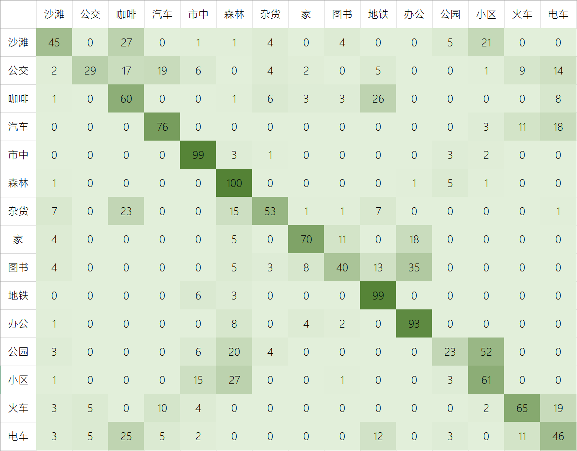
预 测 值
混淆矩阵
实 际 值
Notes:
混淆矩阵是判定分类精度的一种方法。在混淆矩阵中，其列坐标代表预测的值，行坐标代表实际的值。通过引入混淆矩阵可以清晰的判断出系统在哪些场景类别上存在混淆及混淆程度。通过观察混淆矩阵可以更深入地了解哪些场景被错误分类。可以发现混淆度较高的情况存在于公园-小区、办公室-图书馆、公交-电车、森林-小区等 场景对之间，这也与听觉常识相吻合。这表明本章设计的系统在分类过程中更多 地依赖于背景噪声而不是基于具体的音频事件。此外，由于预处理过程中将双通道音频压缩成单通道，人为的减少了可分类因素导致系统不能有效利用空间信息，也可能是部分相似场景下混淆度较高的原因。

Slide 30
基本系统与基线系统的比较
Notes:
表中可以看出，基本系统在开发集上卷积神经网络模型的分类性能大幅优 于 GMM 模型，但在验证集中两系统的分类性能各有优劣。在开发集中分类性能 更好这一结果说明了卷积神经网络对有限数据集的学习能力高于一般的 GMM 模型。但是受制于对原始数据集的依赖，本章卷积神经网络模型的推广性能一般。

Slide 31
5. 改进系统
Notes:
在上一章中通过实验验证了卷积神经网络在音频场景分类中应用的可行性， 并在开发集中取得了大幅优于基线系统的效果。为了解决之前在验证集中出现的 部分场景对混淆及泛化能力不强的问题，本章将尝试从音频处理和网络结构优化 两方面出发，以进一步提升音频场景分类系统在各种数据集上的分类准确率。

Slide 32
改进思路
1. 空间信息利用不佳
利用双声道音频
2. 泛化能力不佳
改进网络结构
Notes:
根据上一章中体现出来的空间信息利用不佳的问题，改进系统尝试从音频处理方面去解决，即将利用音频数据中的两个声道。而繁华能力不佳的问题，改进系统中尝试通过改进网络结构，而不是单单增加参数的方法，尝试借鉴现有泛化能力尚可的卷积神经网络结构。

Slide 33
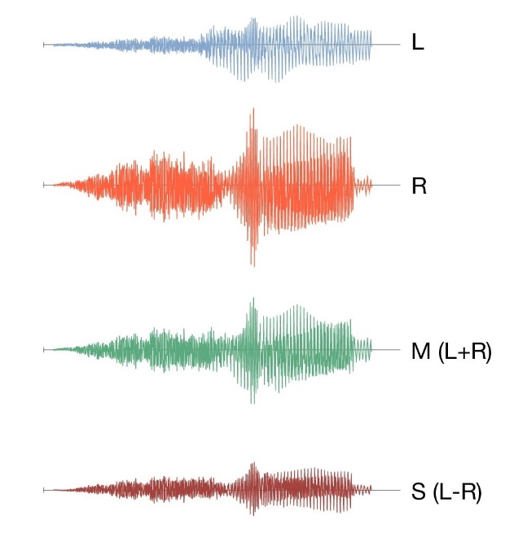
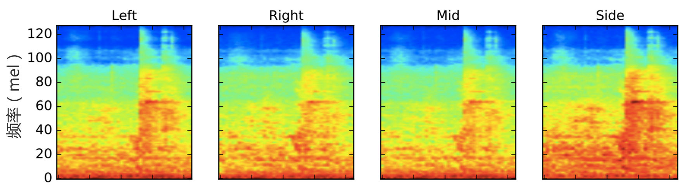
双耳表示法 (LR/MS)
LR：对左右声道进行分离，分别为左声道（L）和右声道（R）
MS：对左右声道求和求差，分别为Mid（M）和Side（S）
Notes:
我们先介绍音频处理中使用的第一个方法，双耳表示法。管在录音时使用立体声设备录制很常见，但通常在音频处理时都会在处理之前对信号求平均来使其成为单声道。固然使用单声道便于处理且易于特征提取， 然而这样会丢失不少空间信息。如果重要的音频信息仅在其中一个通道中捕获良 好，则可能会出现问题。因为将双通道平均到一个通道后会降低信噪比，这样两个声道的差别不容易被体现出来，因此在分类过程中极易造成混淆。分别对两个通道进行分析可以缓解这个问题。 LR表示法代表的是常规立体声录音中的左声道与右声道。例如，汽车在麦 克风前经过，声音从 L 声道移动到 R 声道或从 R 声道移动到 L 声道，这种在单声道中只体现为幅度变化。通过引入 LR 表示法，可以体现出音源在空间中的移动。应用在本章中仅将源音频文件的左右声道分离即可。而 MS 表示法则强调到达立体声麦克风的每一侧的声音之间的时间差。MS 表示法通过对立体声输入两个通道的波形分别进行求和与求差以获取最终结果。 右下角分别为LRMS四个声道的MFCC频谱图，将分LR、MS两组作为输入进入改进系统的分类器。

Slide 34
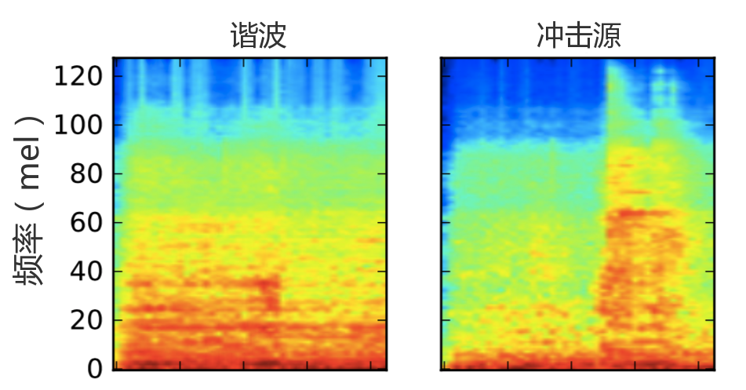
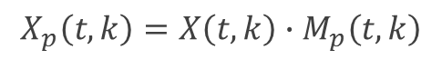
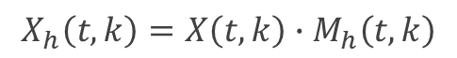
谐波-冲击源分离法（HPSS）
声音可分为谐波和冲击声
在Mel频谱图上
谐波倾向于形成水平结构（在时间方向上)
冲击源倾向于形成垂直结构（在频率方向上）
$$X_{h}\left(t,k\right)=X\left(t,k\right)∙M_{h}\left(t,k\right)$$
$$X_{p}\left(t,k\right)=X\left(t,k\right)∙M_{p}\left(t,k\right)$$
Notes:
声音一般可分为两种类型:谐波和冲击声。 HPSS目标是将输入音频信号分解为 由所有谐波和由所有冲击源组成的信号。为了解决音频场景分类中泛化性差且依赖于学习数据的问题，本节从音乐信号处理中借鉴了该方法，以尝试提高系统分类性能。本章中分离过程借助 Librosa 库中的 decompose.hpss 方法，用于实验的分离 因子为 1.05。在分离之前，将立体声音频转换为单声道。 HPSS 算法应用在输入信号上时，在 Mel 频谱图上谐波倾向于形成水平结构(在时间方向上)，而冲击源倾向于形成垂直结构(在频率方向上)。

Slide 35
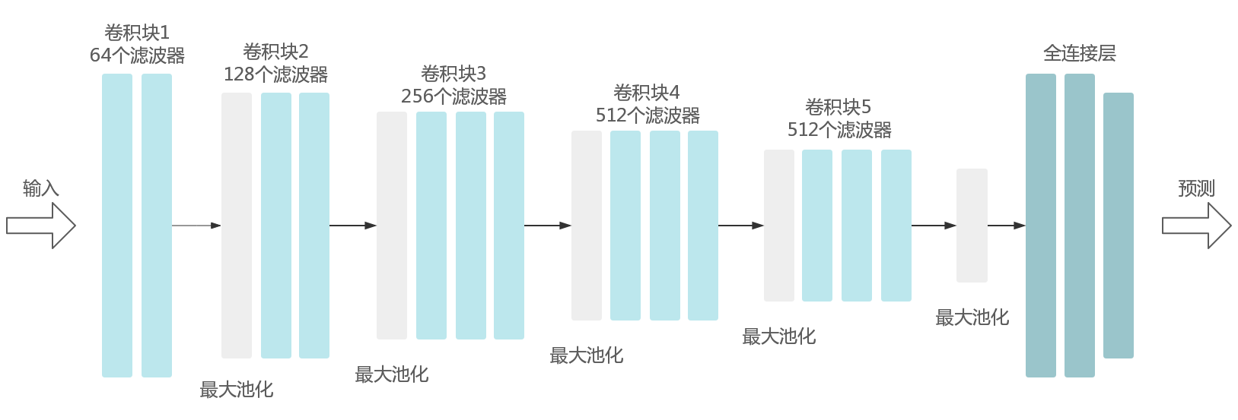
VGGNet典型结构
特点：结构简单、拓展性强、泛化能力好
Notes:
VGGNet 由牛津大学计算视觉组与谷歌 DeepMind 共同研发。VGGNet 探究了卷积神经网络深度与其性能间的关系，证明了网络性能可以通过 增加深度来增强。其一大特点在于整个神经网络都使用了 3*3 的卷积核尺寸与 2*2 的最大池化尺寸。此外，尽管 VGGNet 的层次比常规神经网络更深，参数更 多，但VGGNet只需很少的迭代次数就可收敛，原因在于网络的深度和小尺寸的 滤波器起到了隐式的规范化作用;另一方面，其在特定的层使用预训练得到的数 据进行参数的初始化。本章的卷积神经网络受VGGNet的启发，决定也使用3*3的卷积核尺寸，并尝试通过增加卷积层数来使系统分类性能得到提升。

Slide 36
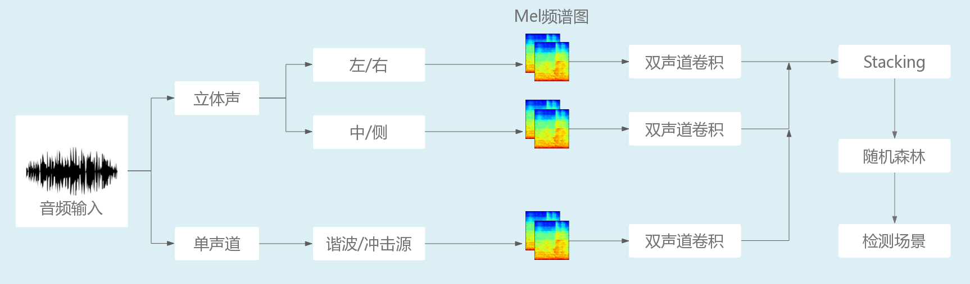
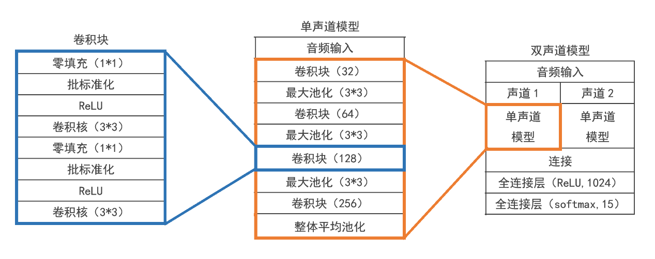
改进系统的结构设计
改进系统的结构
双声道卷积模型实现细节
Notes:
系统的整体架构如上图，音频输入后，系统首先将音频分为两部分，第一部分做双声道分离，分离出
左、右两声道，并分别求和、求差得到 Mid、Side 声道;第二部分压缩成单声道， 然后经 HPSS 算法处理得到谐波信号和冲击源信号。之后，再对上一步分离出的 三对音频信号进行 MFCC 频谱图提取，作为特征输入到双声道卷积模型中。接着，对三组双声道模型进行集成，集成时采用 Stacking 方法，选用的元学习算法随机森林算法。经过对三组模型的集成学习，最终输出检测场景。双声道模型的细节如下图，整个网络组织包括三层:卷积块、单声道模型和双声道模型。其中，卷积块负责系统核心的卷积操作，且包含了零填充、批标准化、激活函数等步骤。卷积 块中的每一个卷积核的尺寸都为 3*3，零填充尺寸为 1*1。单声道模型由卷积块 与最大池化、整体平均池化步骤组成，负责处理输入的其中一个声道，每一个声 道上设有 4 层卷积块。类似于 VGGNet 的设计，每一个卷积块的滤波器数量依次 翻倍，为 32、64、128、256，旨在提取不同尺度上的特征。最后，双通道模型又由两个单声道模型连接而成，连接后通过两层全连接层并输出结果。整个双声道 卷积模型中一共有 8 个卷积块，且依然保留了整流线性单元(ReLU)和批标准 化步骤，借此提高系统分类的准确性。相比于VGGNet的改进主要来自于在卷积过程之前与应用于输入数据的批标准化。

Slide 37
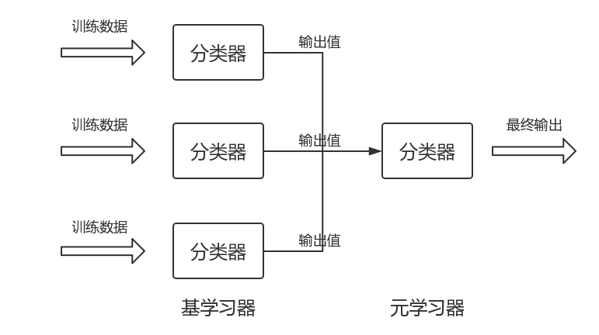
Stacking方法
Notes:
Stacking为一种流行的集成学习方法，集成学习的思想在于，通过几个弱分类器的组合形成一个强分类器，即便某些弱分类器进行了错误的预测，也可以借助其他预测正确的弱分类器纠正回来，进而达到提升系统性能的效果Stacking不仅实现相当简单，而且因为它可以显著的提升系统的泛化能力。下面将给出Stacking实现的详细方式。

Slide 38
元训练集与测试集的生成
Notes:
首先将训练集中 4680 个文件拆分为训练数据与测试数据，其中训练数据共 3825 个，每类 255 个;测试数据共 855 个，每类 57 个。其中测试数据占训练集 数据总数约 22.35%。然后，在训练数据上再将数据等分为 3 折，每 1 折的音频 数据为 1275 个。注意，上述数据分离时均保证每一场景的音频文件数量一致。
先使用本章设计的卷积神经网络模型训练基于 LR 特征的基学习器。将 3825 个训练数据用 3 折交叉验证法分为三组数据(即 3 个 fold)，其中每一组数据包 含 2 折用于学习，学习完成后用剩下的 1 折进行预测，预测的结果将作为元训练 集的训练数据，此过程每组数据进行一次，共 3 次。至此，元训练集的特征数量， 即预测结果与初始的训练数据数量相同，为 3825 个，且都由不同组的不同预测 数据进行预测得出。
与此同时，每一组数据在训练完成后，其训练好的模型还要在 855 个测试数
据上进行测试，以生成 3 组预测结果。然后，再将 3 组预测结果用多数优胜法进 行投票，得到一个含 855 个数据的预测值，作为元测试集的测试数据。由于测试 过程中没有使用训练集的数据，因此没有数据泄漏，进而避免了过拟合的发生。

Slide 39
改进系统的分类结果
音频场景 | 开发集 | 验证集
沙滩 | 89.6 | 76.3
公交 | 98.2 | 71.9
咖啡/餐馆 | 88.3 | 81.2
汽车 | 99.0 | 92.4
市中心 | 89.7 | 88.7
森林小径 | 99.8 | 95.5
杂货铺 | 93.6 | 75.8
家 | 84.1 | 93.6
图书馆 | 88.5 | 52.1
地铁站 | 100.0 | 100.0
办公室 | 98.9 | 83.4
公园 | 80.3 | 46.8
小区 | 86.8 | 74.3
火车 | 91.4 | 90.6
电车 | 92.7 | 61.0
平均 | 92.1 | 78.9
算法 | 平均准确率
第3章 | 93.4
单通道 | 84.5
LR | 87.3
MS | 87.8
HPSS | 86.7
RF(1000) | 91.8
RF(2000) | 92.1
RF(3000) | 92.0
Notes:
从左表中可看出，在引入了 LR、MS、HPSS 音频处理方法后，系统的 分类准确率相对于单通道系统更高，这印证了对音频处理的合理性。在集成了各种模型以后，模型的分类准确率又有了不小的提升。此外，将随机森林的分类树个数设置为 2000 能使系统发挥最佳性能。因此，采用该参数作为本章分类系统最终参数，并在验证集上使用该参数进行测试。 从右表中可以发现，尽管验证集上的平均分类准确率相比开发集还是有较为 明显的下降，但是已经远好于第 3 章系统 59.7%的结果。由此可见改进后的系统 泛化能力得到了明显的提升，尤其在地铁站、森林小径、汽车、家的场景下有超 过 90%的分类准确率。但公园与图书馆场景下的分类准确率仍然不理想，还有一 定的改进空间。

Slide 40
改进系统与基线系统的对比
Notes:
无论是在开发集还是在验证集上，改进系统的分类准确率在绝大多数场景 上均大幅领先第二张的 GMM 系统。尤其在沙滩、公交、图书馆、公园等场景的 验证集上都有很大的优势。分析其可能的原因，一方面在于卷积神经网络本身对 数据的学习能力更强，另一方面在于以上场景的声场空间较大且有固定的底噪， 刚好契合了本章音频处理时对固定场景音频环境的分析。

Slide 41
改进系统与基本系统的对比
Notes:
尽管在开发集中，改进系统并没有取得整体上 的优势，但在验证集上改进系统的总体分类准确率相对第 3 章的系统有了约 19% 的提升。这说明经过改进后系统的泛化性能有了明显的增强，也说明通过对网络 深度的增加以及网络参数的简化，系统的灵活性能有了很大的提升。且同上一章 中容易混淆的几个场景对比，公交-电车、公园-小区等易混淆的场景对在验证集 上的准确率有了明显的提高，这在相当程度上印证了音频处理的合理性。但是从具体类别来看，公园、图书馆场景的准确率还有很大的提升空间。

Slide 42
6. 结论与展望

Slide 43
结论 1
在设计卷积神经网络时应注意网络的灵活性，将提升系统性能的重点放在网络结构优化而不是参数调整上，避免因参数过多而造成系统的泛化能力不佳。

Slide 44
结论 2
算法 | 平均准确率
第3章 | 93.4
单通道 | 84.5
LR | 87.3
MS | 87.8
HPSS | 86.7
RF(1000) | 91.8
RF(2000) | 92.1
RF(3000) | 92.0
音频特征提取阶段如果能利用到立体声信息，可以提升系统对空间的感知能力， 进而提升分类准确率

Slide 45
结论 3
算法 | 平均准确率
第3章 | 93.4
单通道 | 84.5
LR | 87.3
MS | 87.8
HPSS | 86.7
RF(1000) | 91.8
RF(2000) | 92.1
RF(3000) | 92.0
通过引入集成学习的方法将多组模型进行融合通常可以显著的提升性能，但集成时应注意模型间的独立性。

Slide 46
展望
1. 不同数据集上的分类性能比较
2. 其他卷积神经网络学习参数的讨论
Notes:
尽管本文完整实现了基于卷积神经网络的音频场景分类模型，但受限于时间与精力，系统中还存在着一些改进的空间 (1)为了使文中设计的三组系统形成对比，仅使用了 TUT Acoustic Scenes 2017 这一个数据集。系统在别的数据集，尤其是由不同设备录制的音频场景文 件的分类性能还有待验证。
(2)由于卷积神经网络模型较为复杂，本文仅从滤波器尺寸数量、与网络 结构方面进行了研究，其他诸如学习速率、网络模型优化算法等方面依然存在着广泛的讨论空间。

Slide 47
恳请各位老师批评指正

